Slide 1
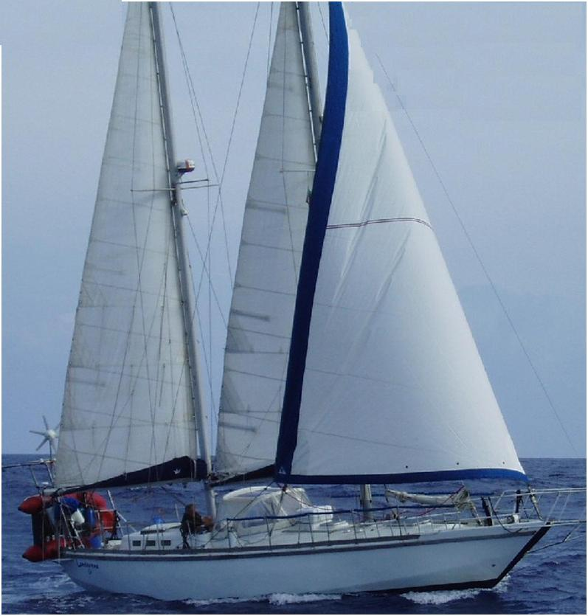
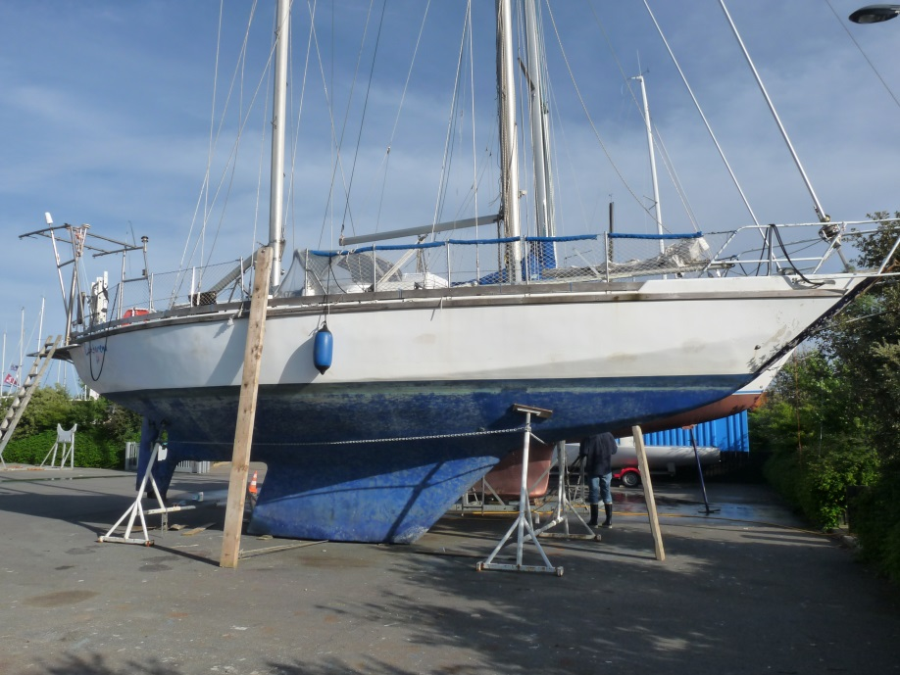
Lambarena avant nous
La photo qui nous a fait rêver
durant toutes ces années d’attente !
Nous avons acheté Lambarena le 8 mai 2009, jour de notre rencontre… un heureux hasard qui nous laisse présager de belles aventures ensemble.
Un « bon » bateau de voyage, qui a fait ses preuves …
avec plein de travaux pour en faire « notre » bateau.
Lambarena sur ber
à Port La Forêt
tel qu’on l’a découvert
sur l’insistance de Jeff.

Slide 2
Lambaréna avant nous

Slide 3
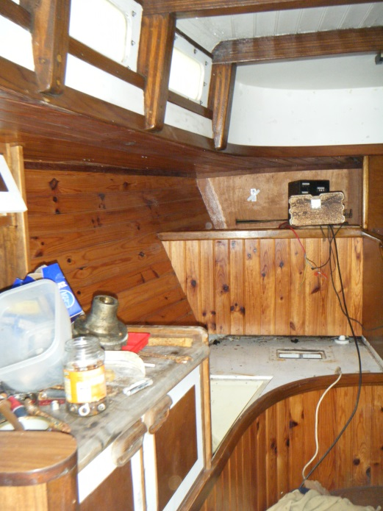
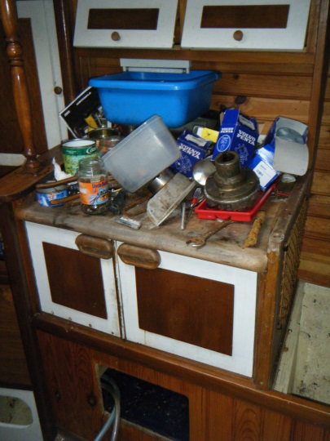
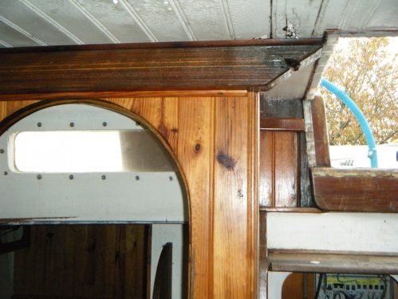
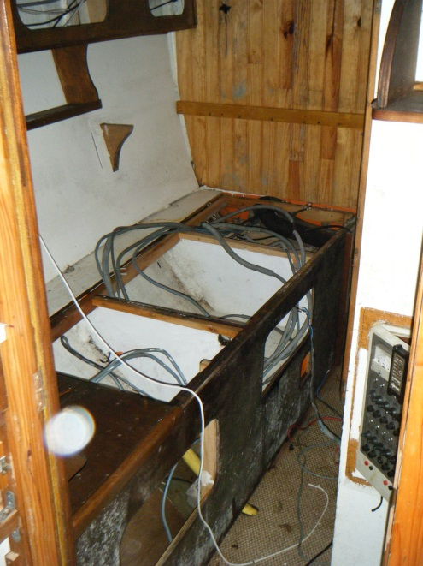
L’arrière avant les grands chambardements
La cabine AR est un espace table à carte sur babord avec une banquette et un petit meuble sur tribord.
La descente jouxte l’entrée de la cabine babord. Un petit placard se cache entre l’échelle et la cale moteur.
Sur babord, une cabine longe la cale moteur.
Son entrée est à côté de l’échelle de descente.
Elle abrite une cuve de gasoil.

Slide 4
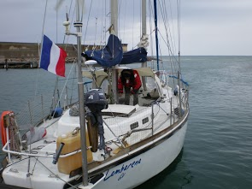
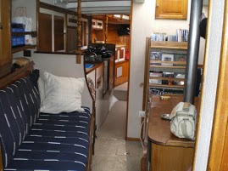

Slide 5
La préparation du chantier

Slide 6
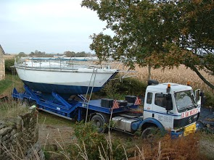
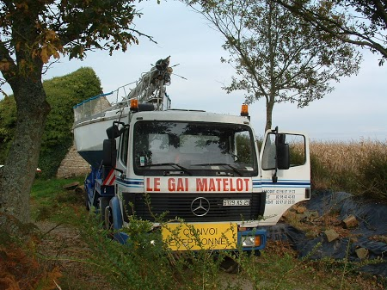
Transport à Elliant
Le bateau est transpoté de Port-Laforet à Elliant. Chapeau le chauffeur !
On

Slide 7
Quelques photos du bateau
avant un démontage minutieux

Slide 8
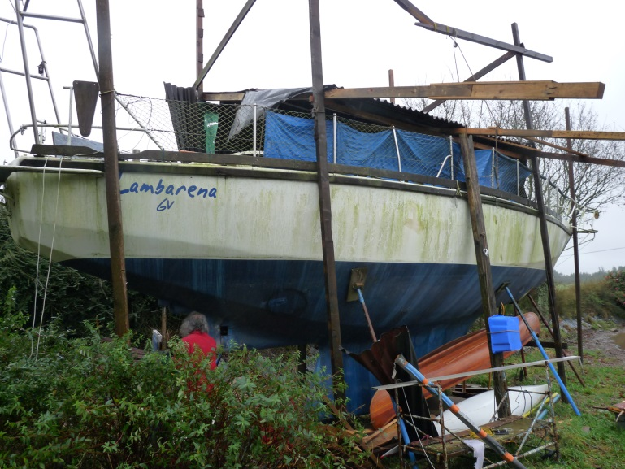
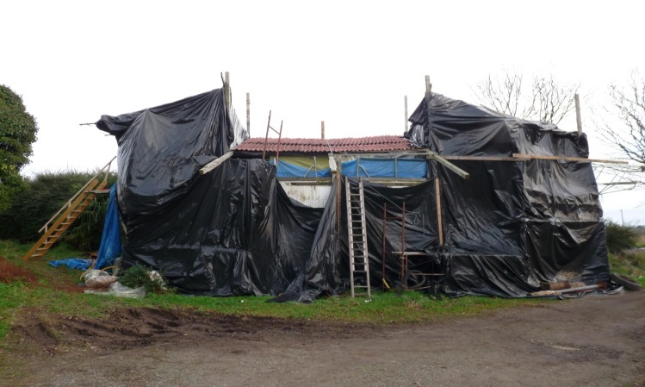
D’abord protéger le chantier des intempéries
Pour le protéger de l’eau, Thierry lui fait d’abord un petit toit relevable pour sortir le moteur.
Comme le bateau prend l’eau et qu’on se parvient pas à trouver les fuites, Thierry l’enrobe complètement de bâches noires qui vont affronter pas mal de tempêtes et s’effriter petit à petit.
On pourra travailler au sec
et repérer les entrées d’eau.
Le démontage peut commencer, petit à petit pour garder ce qui peut l’être et comprendre les strates successives… plusieurs propriétaires ont laissé leurs marques.

